Slide 1

Frontend Moderno con React y Pruebas Unitarias
DSY1104 – Cristofer San Martin

Slide 2
Agenda de Presentación
Diseño del Proyecto: SPA con React
Componentes React y Diseño Adaptable
Demostración de Pruebas Unitarias
Proceso de Testing Implementado
Conclusiones

Slide 3
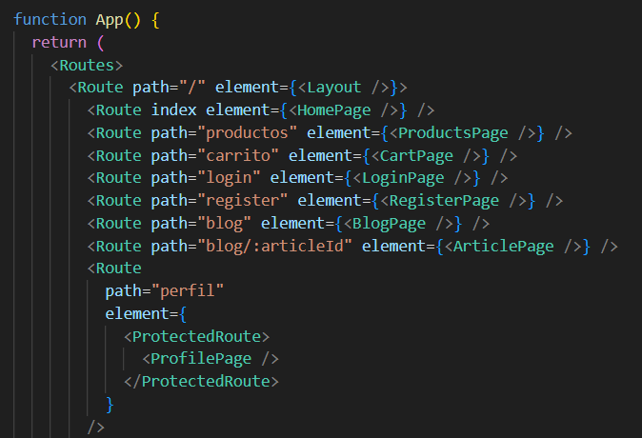
Diseño SPA con React y React Router
SPA: Carga única = ¡Más Rápido! 🚀 (React actualiza, no recarga)
Componentes: Código ordenado y Reutilizable (Ej: ProductCard).
React Router: Navegación por URL (Muestra la página correcta).

Slide 4
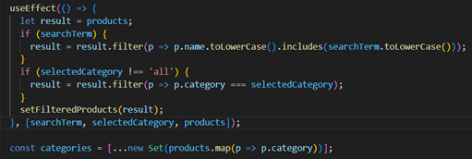
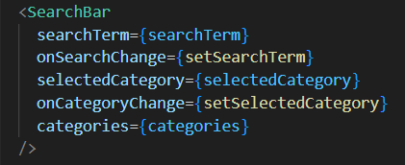
Componentes Datos(Props/Estado) y Diseño Adaptable
Props: Cómo paso datos (Padre -> Hijo, ej: product a ProductCard).
Estado (useState): Memoria del componente (ej: searchTerm para filtrar). ¡Causa Reactividad!
Bootstrap: Clases (col-md-3) para diseño Adaptable (móvil/escritorio).

Slide 5
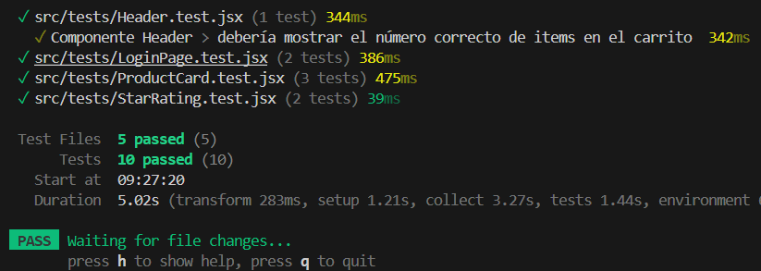
Demostrando Calidad: Pruebas con Vitest
Herramientas: Vitest + React Testing Library.
Resultado: ¡10 Pruebas OK! (10 passed).
Proceso Clave: Arrange (Preparar), Act (Actuar), Assert (Afirmar).

Slide 6
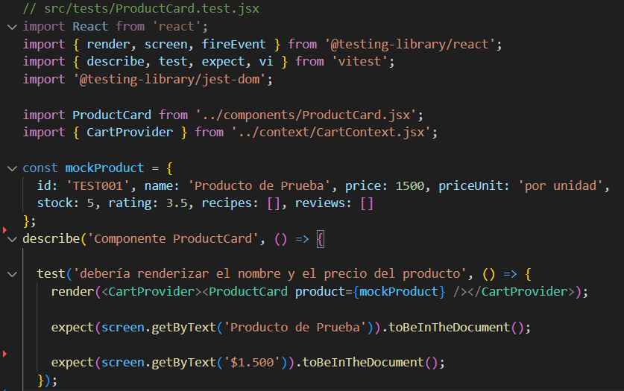
Proceso de Testing: Configuración y Mocks
Config: vite.config.js integra Vitest + jsdom (simula navegador).
AAA: Usé el patrón Arrange (Preparar), Act (Actuar), Assert (Afirmar) en cada prueba.
Mocks: Creé datos falsos (ej: mockProduct) para probar componentes de forma aislada.
Análisis: Vitest muestra resultados claros (✓ o ×) en la terminal.

Slide 7
Conclusiones del Proyecto
✅ SPA moderna y funcional con React.
✅ Diseño adaptable con Bootstrap.
✅ Calidad asegurada: 10 pruebas unitarias exitosas con Vitest.
✅ ¡Todos los requisitos del caso Huerto Hogar cumplidos!

Slide 8
¡Muchas Gracias!
¿Preguntas?

